Slide 1

MATEMÁTICA II
Professor: João Saturnino
joaosaturnino@ifrn.edu.br
http://http://docente.ifrn.edu.br/joaosaturnino
Lajes - RN, março de 2017

Slide 2
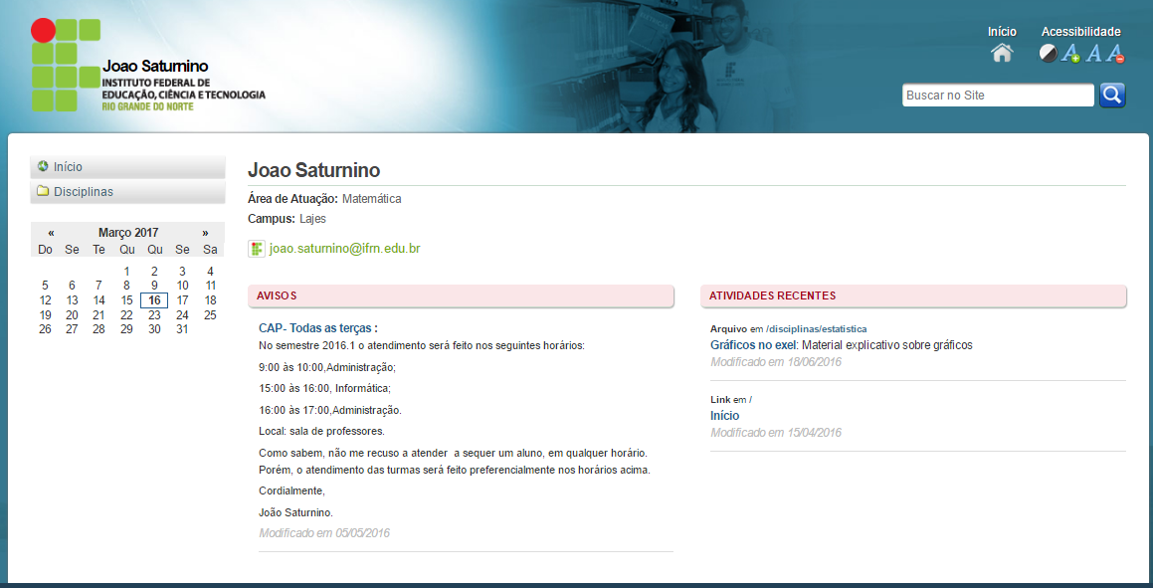

Slide 3
NOSSOS ENCONTROS
Acontecerão três vezes por semana.
Duas segunda-feira e uma terça-feira.

Slide 4
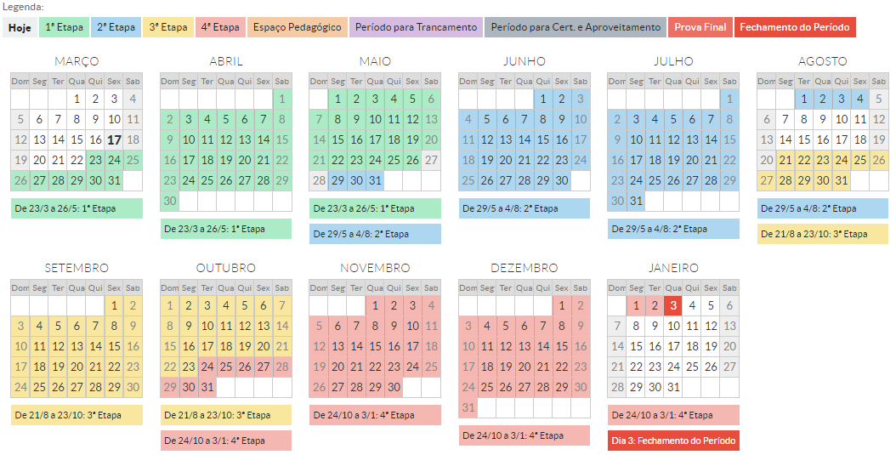

Slide 5
EMENTA
CONTEÚDO PROGRAMÁTICO
1° BIMESTRE () | 2° BIMESTRE () | 3° BIMESTRE () | 4° BIMESTRE ()
Matrizes (tipos, transposição, operações) Sistemas Lineares (tipos e solução por meio de escalonamento) | Trigonometria no triângulo retângulo, ângulos notáveis, medidas de arcos, razões trigonométricas, ciclo trigonométrico. Funções e transformações trigonométricas. | Equações, Inequações e identidades trigonométricas. Trigonometria no triângulo qualquer. Números complexos. | Sequências, Progressões aritméticas e geométricas Matemática Financeira (porcentagem, juros simples e compostos)

Slide 6
AVALIAÇÕES
Serão realizadas provas individuais e/ou duplas;
Há possibilidade de trabalhos;
Pontos extras;
Contudo, não será concedido sequer 1 décimo em qualquer unidade.
Caso o(a) aluno(a) fique em prova final, então o assunto será referente a nota de pior desempenho durante o ano.
Ex : N1=46, N2=30, N3=47, N4=32.
O assunto será o referente a TODO o 2º Bimestre.

Slide 7
QUESTÕES DE ORDEM PRÁTICA
Sejam pontuais. Principalmente em dia de prova.
Programem o modo silencioso do celular.
Não acumulem dúvidas.
Se tiver dúvida sobre o assunto, pode perguntar. Não há motivo para ter vergonha, todos fazem parte do mesmo grupo.
Utilizem o horário do CAP para tirar dúvidas. Estarei à disposição.

Slide 8
COMO RESOLVER UM PROBLEMA
Ler;
Entender o problema;
Analisar o que é dado e o que é pedido;
Montar uma estratégia;
Executar;
Testar a solução.

Slide 9

Organize o espaço em que vai estudar
Eleja um cantinho para os estudos. Um lugar claro, arejado e com pouco barulho. Tire de perto objetos que possam desviar sua atenção. Mantenha a televisão e o computador desligados enquanto você estuda. Assim, você se concentra e termina mais rápido. Caso não tenha um local específico pra realizar a tarefa, sente de costas para os objetos que possam te distrair (computador, rua, televisão etc.).

Slide 10
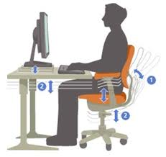
Fique confortável
Fique confortável o suficiente para não precisar interromper a tarefa: use uma cadeira com encosto e apóie os pés no chão.

Slide 11

Mantenha seu material limpo e organizado
Não rabisque seus livros e cadernos. Dá mais vontade de estudar quando eles parecem novos. Também é importante ter um local adequado para guardar seu material de estudo. Isto faz com que ele se mantenha mais organizado e você não desperdice tempo à procura dele. Improvise uma estante ou uma caixa exclusiva para guardar tudo.

Slide 12

Encontre seu horário
Perceba em que momento do dia você rende mais. Algumas pessoas se concentram melhor logo após o almoço, outras no início da noite. Crie uma agenda e anote tudo o que precisa estudar naquele dia e seus outros compromissos também (trabalho, família, esportes). Dessa forma, você consegue visualizar qual o melhor horário para fazer tudo.

Slide 13

Concentre-se em um exercício de cada vez
Não tenha pressa. Mesmo que tenha muita tarefa para fazer, concentre-se em um exercício de cada vez. Manter-se calmo ajuda a acertar o exercício e a aprender. Muitas vezes é preciso que se faça uma pausa entre um exercício e outro, caso estes sejam muito difíceis ou numerosos. Uma paradinha rápida te dará fôlego para dar continuidade aos exercícios. Você pode fazer uma lista com quadradinhos listando todas as tarefas do dia. Conforme for finalizando, vá fazendo um X nas que forem cumpridas.

Slide 14

Leia o enunciado da atividade com muita atenção
O ideal é que você faça uma primeira leitura dos trabalhos ainda na faculdade. Assim, pode conversar com o professor caso tenha dúvidas. Acostume-se também a deixar um dicionário junto com seu material. Muitas vezes é por não compreender o significado de uma palavra que surge a dificuldade de terminar um exercício.

Slide 15
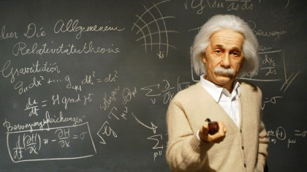
Peça ajuda quando não tiver entendido a tarefa
Se estiver com dificuldades em começar, peça auxílio, mas lembre-se que ajudar é diferente de fazer por você. Seus pais podem explicar o que você deve fazer e indicar se está no caminho certo, mas nunca dar a resposta pronta. As dicas mais eficazes são aquelas que te fazem pensar sobre a atividade. Com isso você vai vencer a dificuldade e encontrar a resposta sozinho. Quando a dica não for suficiente, peça a alguém que te ajude de outras formas, como realizando pesquisas em livros e na internet.

Slide 16

Não deixe de fazer a tarefa
Faça tudo mesmo que não tenha certeza de que está certo, ainda que seja preciso corrigir depois. Às vezes, aprendemos mais com o que erramos do que com nossos acertos. Se mesmo depois de ter pedido ajuda aos pais e ter feito outras pesquisas para responder a tarefa você não conseguir responder a questão, use uma caneta marca-textos e grife o que faltou. A marcação na página fará com que você se lembre de pedir explicações específicas ao professor depois.

Slide 17
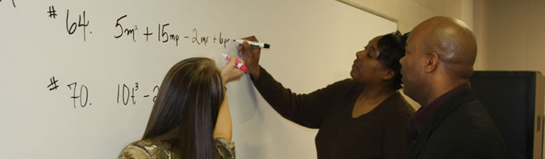
Corrija a atividade em sala
Coloque a vergonha de lado. Se ficou com dúvidas sobre a tarefa pergunte para o professor no dia seguinte. Outros colegas podem ter tido a mesma dificuldade que você. Por meio da correção você pode verificar o que aprendeu direitinho e o que precisa estudar melhor.

Slide 18

Persista
Caso você esteja com dificuldade, vai se sentir tentado a fugir e deixar a tarefa para a última hora, mas saiba que isso vai torná-la ainda mais complicada. Persista, você vai conseguir e ainda terá muito tempo livre para curtir outros momentos com seus amigos. Lembre-se que quanto mais você estuda mais aprende e assim suas dificuldades irão diminuir.

Slide 19
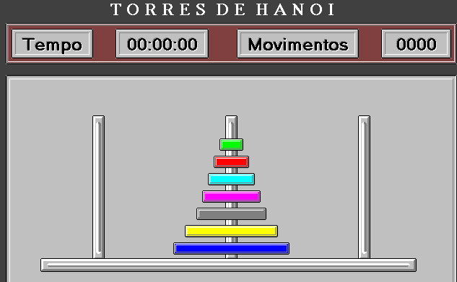
PROBLEMA 1

Slide 20
PROBLEMA 2
Qual é a melhor forma para resolver a operação
abaixo?

Slide 21
PROBLEMA 3
Minha gaveta de meias contém 10 pares de meias brancas
e 10 pares de meias pretas. Supondo que eu só posso
pegar uma meia de cada vez e que eu não posso ver a cor
desta meia até que a retire da gaveta, quantas meias terei
que pegar até obter, no mínimo, um par de meias da
mesma cor?

Slide 22
PROBLEMA 4
Um homem, dono de uma adega, faleceu recentemente. Em seu testamento, ele deixou 21 barris a seus três filhos. Os barris estão da seguinte forma: 7 deles estão cheios de vinho; 7 deles estão com vinho até a metade e 7 deles estão vazios. Entretanto, os barris devem ser divididos de forma que cada filho receba o mesmo número de barris cheios, meio-cheios e vazios.
Considere que não podem ser utilizados instrumentos de medição. Como os barris podem ser igualmente divididos?

